Slide 1

Mini Portfolio
Thomas Gianto
Data manipulation Language (DML)
Menggunakan Postgrsql
Intensive Data Analyst by @myskill.id

Slide 2
Latar Belakang
Latar belakang pembuatan portfolio mini ini adalah untuk bahan pembelajaran, mendukomentasikan dan mengimplementasikan serta mempresentasikan hasil pembelajaran tentang materi SQL menggunakan postgresql dimana materinya Latihan menggunakan DML untuk menyelesaikan business question, Adapun dalam portfolio ini terdapat 13 Pertanyaan.
Besar harapan portfolio ini berguna bagi diri saya sendiri dan jika mungkin berguna bagi orang yang membacanya

Slide 3
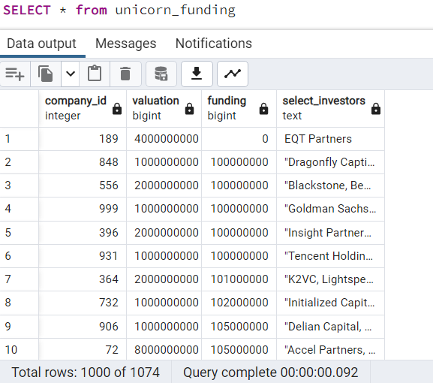
Dataset Unicorn
Dalam portofilion ini menggunakan Dataset perusahaan unicorn yang sudah tersedia dengan
4 table, yaitu :
Unicorn_companies
Unicorn_dates
Unicorn_funding
Unicorn_industries
Salah satu contoh table

Slide 4
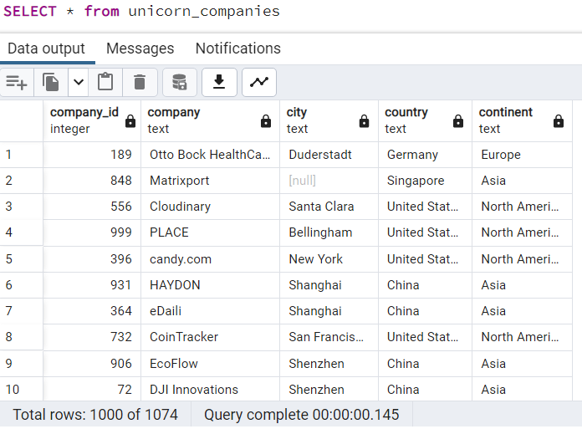
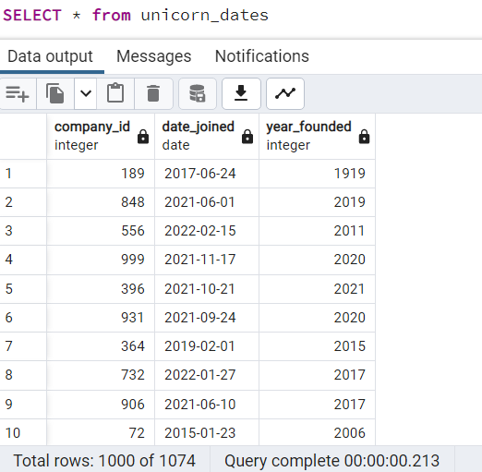
Menganalisa tiap data
Hal pertama yang dilakukan saat ingin melakukan MDL harus menganalisa dataset yang ada seperti tipe data, variasi data tiap table, agar tidak terjadi salah ataupun bias hasil dari query

Slide 5
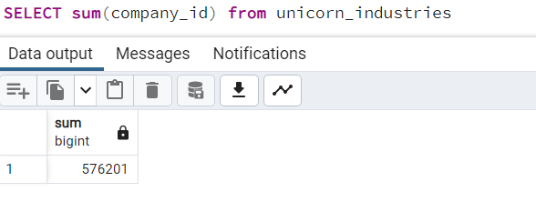
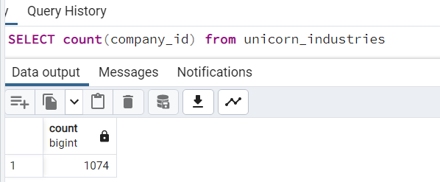
Menganalisa Business Question
Setelah menganalisa dataset, hal yang harus dilakukan adalah menganalisa ataupun memahami business question membreakdown kolom apa yang dibutuhkan dan dari table mana saja
Hal ini dilakukan agar query kita tepat dan tidak terjadi perbedaan paham dari business question
Seperti kapan pakai Sum dan Count

Slide 6
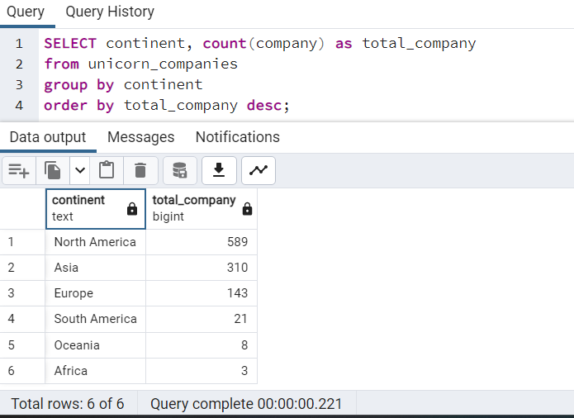
Business Question
Nomor 1
Q: Urutkan benua berdasarkan jumlah company terbanyak. Benua mana yang memiliki unicorn paling banyak?

Slide 7
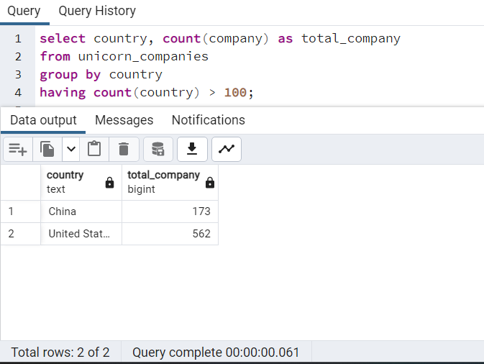
Business Question
Nomor 2
Q: Negara apa saja yang memiliki jumlah unicorn di atas 100? (Tampilkan jumlahnya)

Slide 8
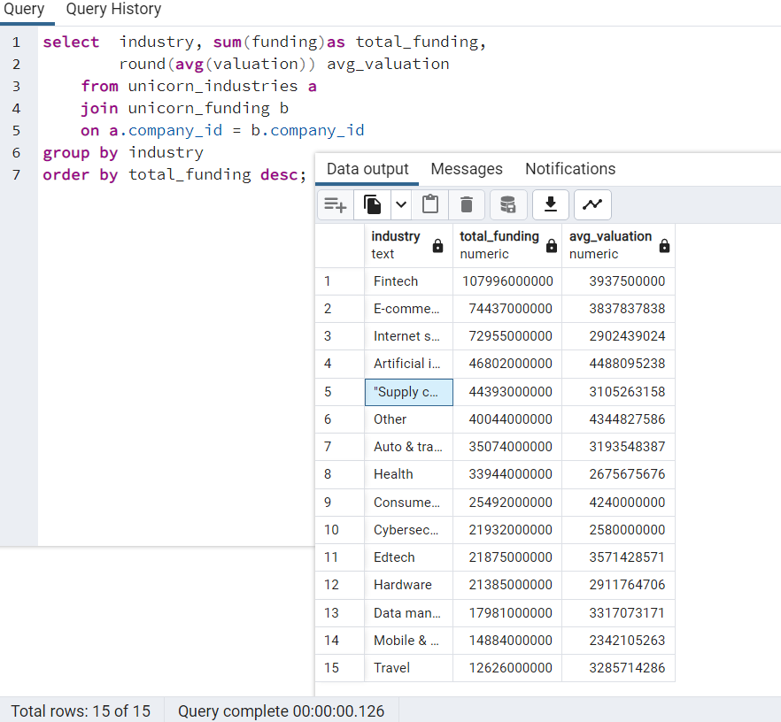
Business Question
Nomor 3
Q:Industri apa yang paling besar di antara unicorn company berdasarkan total fundingnya? Berapa rata-rata valuasinya?

Slide 9
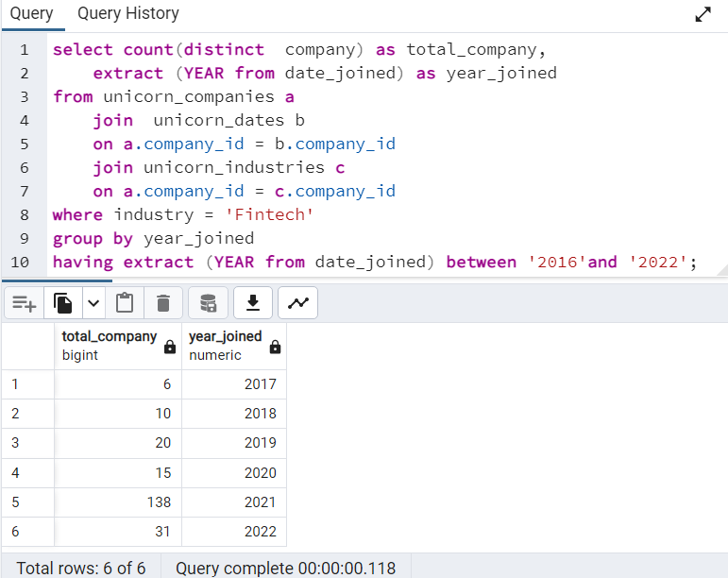
Business Question
Nomor 4
Q: Berdasarkan dataset ini, untuk industri jawaban nomor 3 berapakah jumlah company yang bergabung sebagai unicorn di tiap tahunnya di rentang tahun 2016-2022?

Slide 10
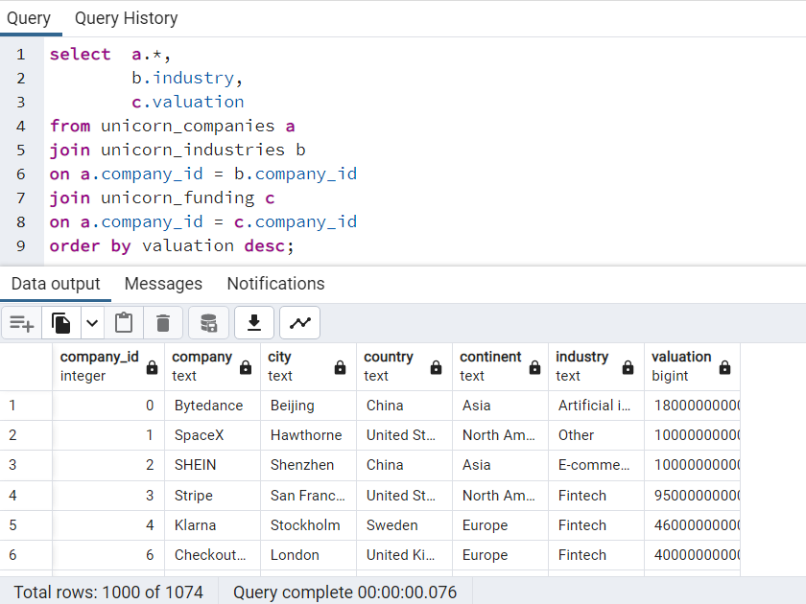
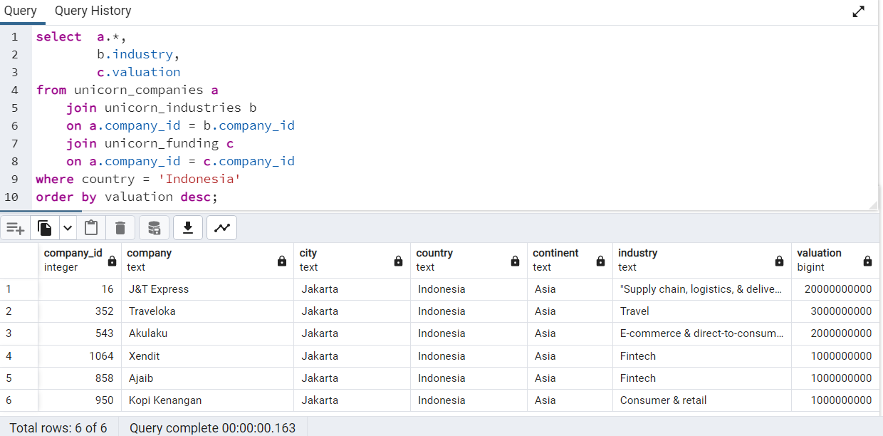
Business Question
Nomor 5
Q: Tampilkan data detail company (nama company, kota asal, negara dan benua asal) beserta industri dan valuasinya.
Dari negara mana company dengan valuasi terbesar berasal dan apa industrinya?
Bagaimana dengan Indonesia? Company apa yang memiliki valuasi paling besar di Indonesia?

Slide 11
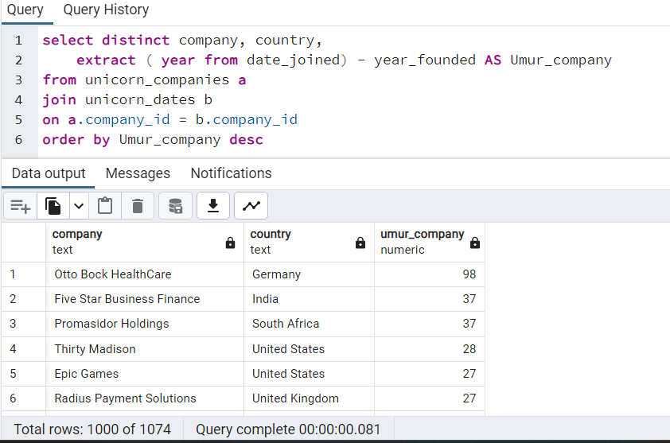
Business Question
Nomor 6
Q: Berapa umur company tertua ketika company tersebut bergabung menjadi unicorn company? Dari negara mana company tersebut berasal?

Slide 12
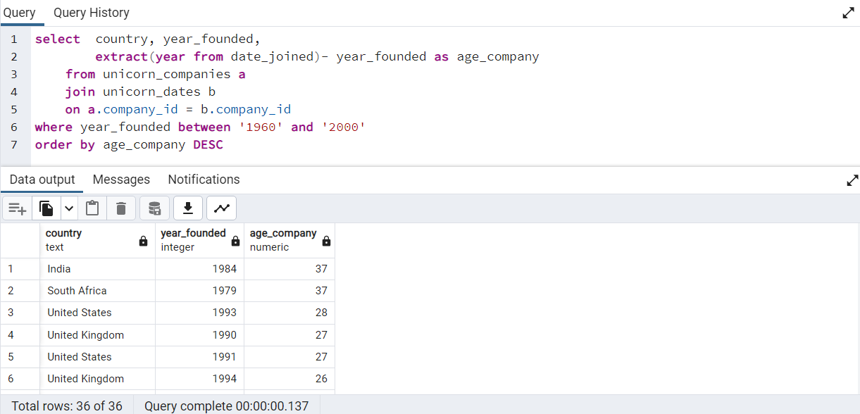
Business Question
Nomor 7
Q: Untuk company yang didirikan tahun antara tahun 1960 dan 2000 (batas atas dan bawah masuk ke dalam rentang), berapa umur company tertua ketika company tersebut bergabung menjadi unicorn company (date_joined) ?
Dari negara mana company tersebut berasal?

Slide 13
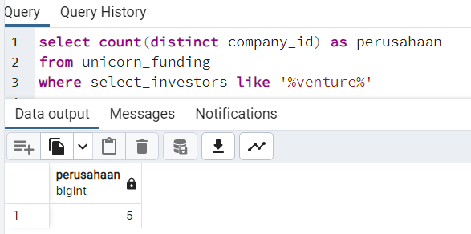
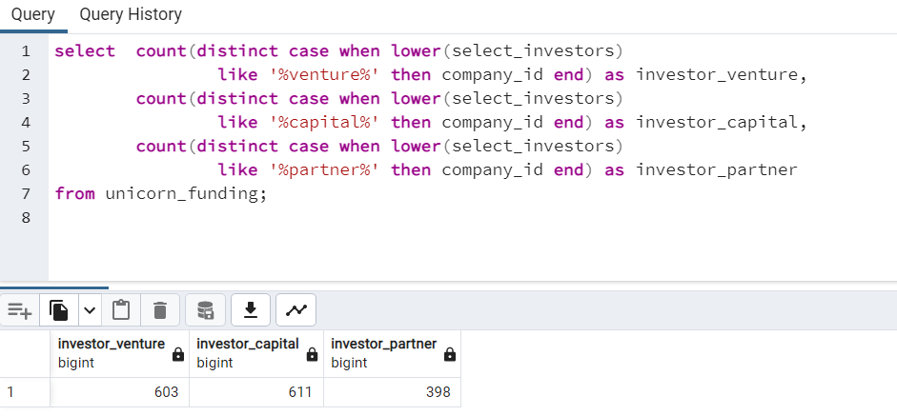
Business Question
Nomor 8
Q1: Ada berapa company yang dibiayai oleh minimal satu investor yang mengandung nama ‘venture’?
Q2: Ada berapa company yang dibiayai oleh minimal satu investor yang mengandung nama:
Venture
- Capital
- Partner

Slide 14
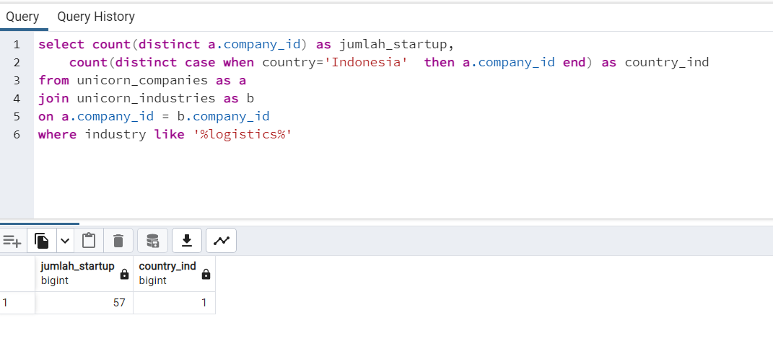
Business Question
Nomor 9
Q: Di Indonesia terdapat banyak startup yang bergerak di bidang layanan logistik. Ada berapa startup logistik yang termasuk unicorn di Asia? Berapa banyak startup logistik yang termasuk unicorn di Indonesia?

Slide 15
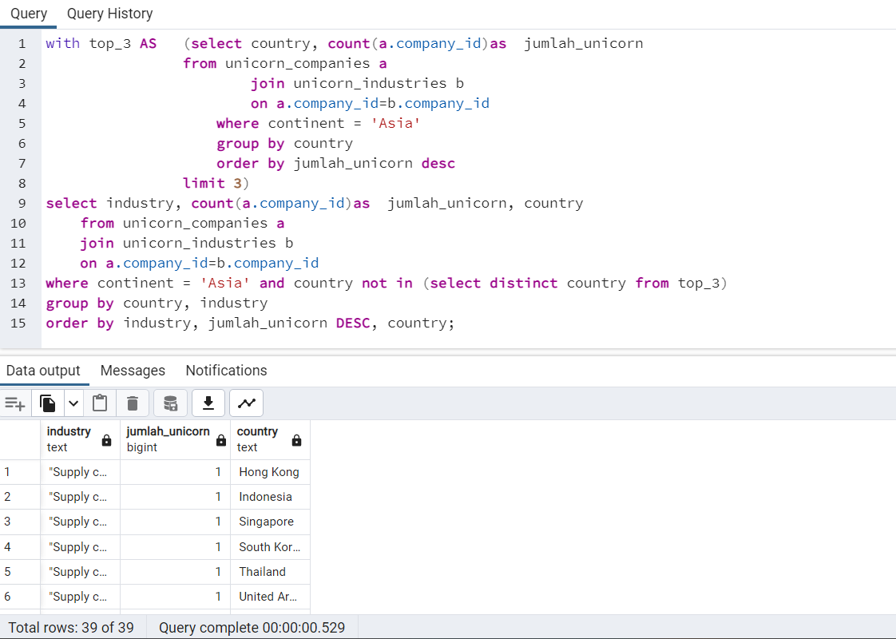
Business Question
Nomor 10
Q: Di Asia terdapat tiga negara dengan jumlah unicorn terbanyak.
Tampilkan data jumlah unicorn di tiap industri dan negara asal di Asia, terkecuali tiga negara tersebut.
Urutkan berdasarkan industri, jumlah company (menurun), dan negara asal.

Slide 16
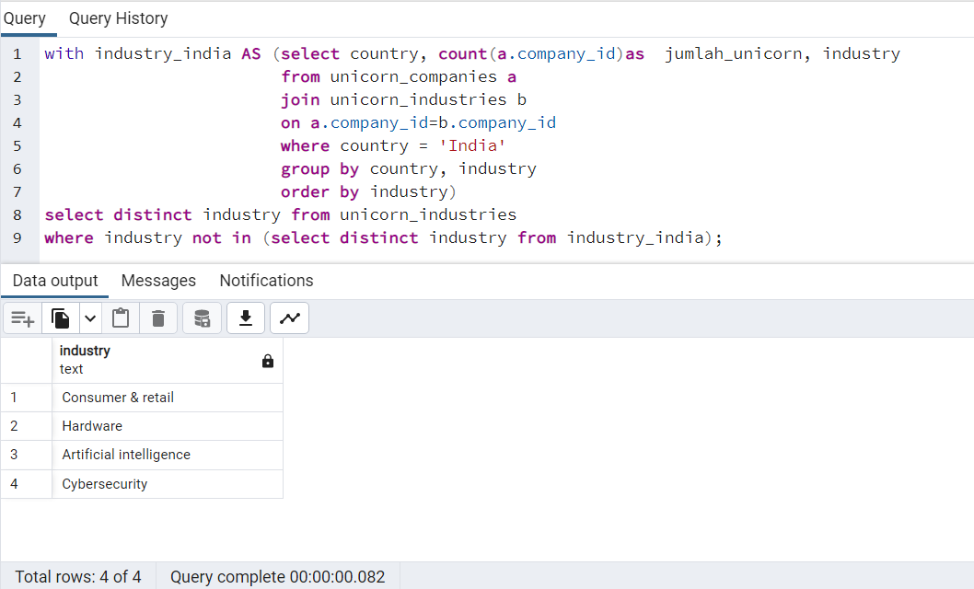
Business Question
Nomor 11
Q: Amerika Serikat, China, dan India adalah tiga negara dengan jumlah unicorn paling banyak. Apakah ada industri yang tidak memiliki unicorn yang berasal dari India? Apa saja?

Slide 17
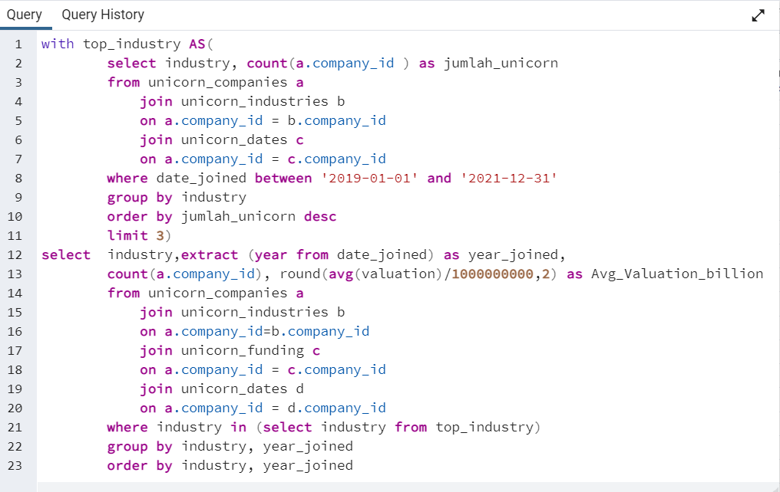
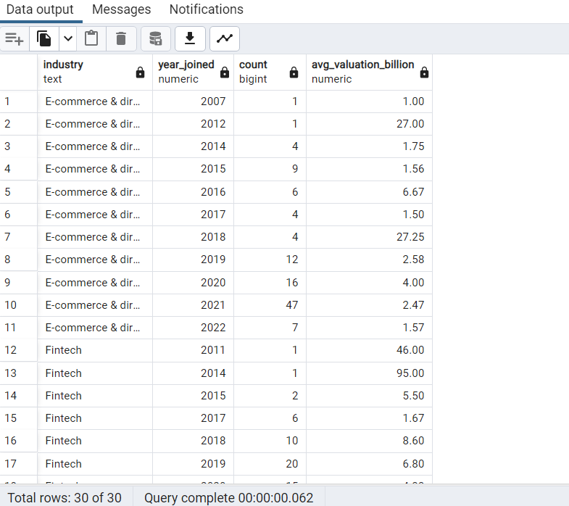
Business Question
Nomor 12
Q: Cari tiga industri yang memiliki paling banyak unicorn di tahun 2019-2021 dan tampilkan jumlah unicorn serta rata-rata valuasinya (dalam milliar) di tiap tahun.

Slide 18
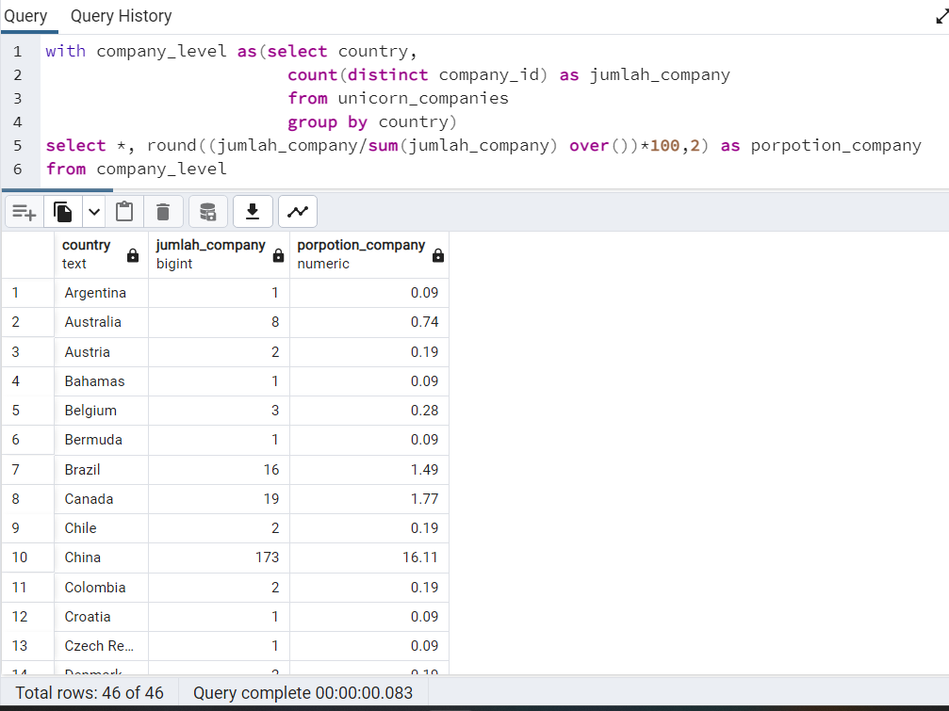
Business Question
Nomor 13
Q: Negara mana yang memiliki unicorn paling banyak (seperti pertanyaan nomor 1) dan berapa persen proporsinya?

Slide 19
Example guys
judulnya juga boleh diganti misal “Latar belakang “ dst
hal yang pertama kali dilakukan oleh tim data adalah melihat semua data yang diperlukan
Lihat semua kolom dulu apakah di kolom tersebut datanya sudah lengkap dengan query
SELECT column1, column2, ...
FROM table_name
(nanti bisa kasih ssan guys hasilnya kaya gimana)
LinkedIn : LinkedIn ka Riza , LinkedIn MySkill , Linked In aq (gausah jg gpp guys)
ini contoh yaa boleh dikreasikan masing-masing karena ini untuk portofolio bestie bestie semua jadi bisa yok buat sebagus bagusnya, dibebaskan pakai indo atau english tapi saran aku bisa pakai english aja supaya yang baca bisa lebih luas nanti saat di share

Slide 20
What I do

Slide 21

Terima Kasih !
Let’s Connect
Instagram : thomassteu07
LinkedIn : https://www.linkedin.com/in/thomasgianto/
Intensive Bootcamp Data Analyst by @myskill.id

